Slide 1
SlovenskÉ národné povstanie

Slide 2
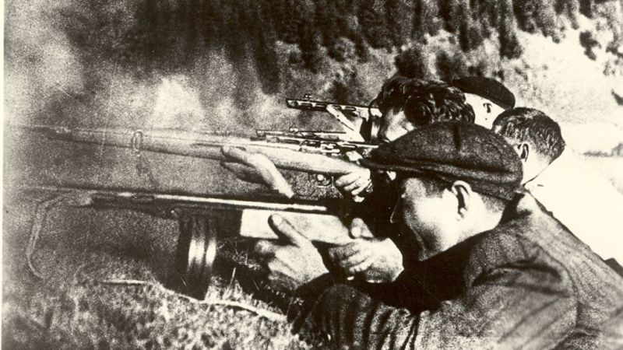
Formovanie odboja
Časť spoločnosti nesúhlasila s režimom a so spojenectvom s Nemeckom

Slide 3
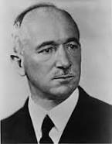
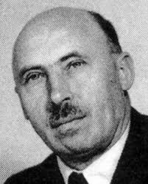
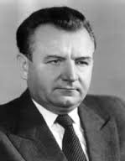
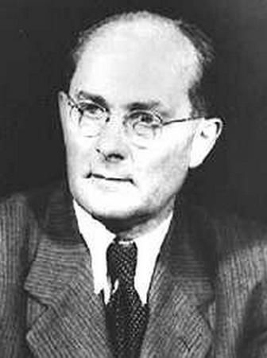
ODBOJ
Domáci
Zahraničný
Demokratický, občiansky
Ján Ursíny
Obnovenie ČSR
Komunistický
Karol Šmidke
,,sovietske Slovensko“ – súčasť ZSSR
Londýn
Edvard Beneš
Spojenecká zmluva so ZSSR
Moskva
Klement Gotwald

Slide 4
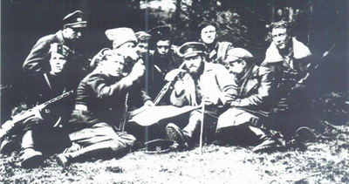
Slovenská národná rada
Vytvorenie
1942 – prvé ozbrojené partizánske skupiny
December 1943 – Vianočná dohoda
cieľ odboja:
obnovenie demokratického Československa
uznanie samobytnosti slovenského národa
Rovnoprávnosť pre Slovákov
Odstránenie antidemokratických zákonov, totality
Ako? OZBROJENÉ POVSTANIE

Slide 5
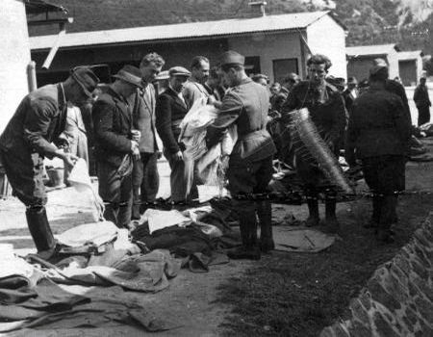
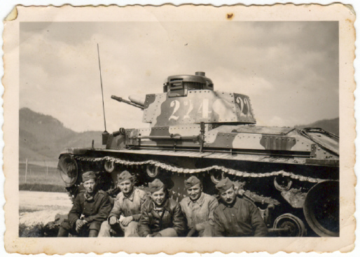
Kto?
Vojaci slovenskej armády a partizáni
Povstanie pripravovalo Vojenské ústredie – 1944 – spolupracovalo so SNR

Slide 6
SNP – 29. august 1944
2 varianty
Centrum: Banská Bystrica
Začalo predčasne
Pôvodný plán bolo zosúladiť povstanie s príchodom Červenej armády
O 20. hodine vydal Ján Golian dohovorené heslo:
“Začnite s vysťahovaním.“

Slide 7
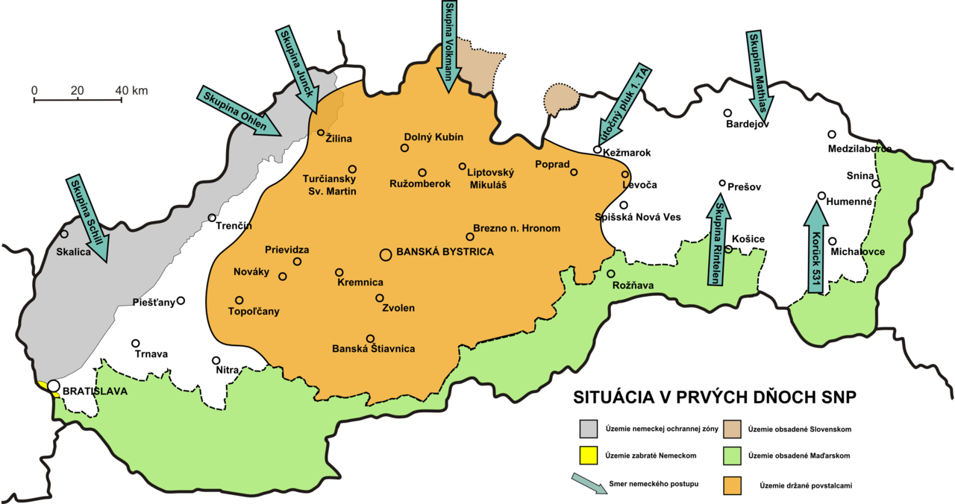

Slide 8
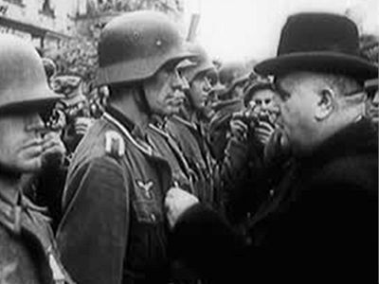
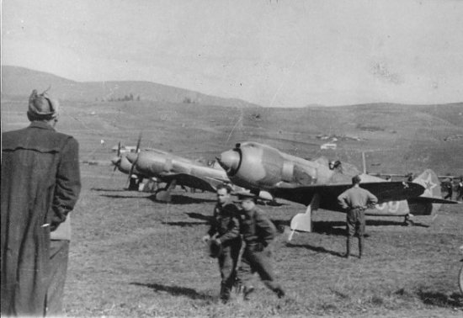
SNP
60 000 armáda + 18 000 partizánov
2/3 územia - pomoc civilného obyvateľstva
SNR–
vyhlásenie obnovenia ČSR,
Trvanie – 2 mesiace
Potlačené nemeckou armádou
Slovenskú armádu viedli R. Viest a J. Golian
Bojovalo sa hlavne v horách: Telgárt, Nízke Tatry, vysoké Tatry, Strečno,
Banská Štiavnica, Žilina, Vrútky ...
Na Pomoc SNP prišli i partizáni z Česka, Talianska, Francúzska...
Zásobovanie a leteckú podporu povstaleckému územiu zabezpečovalo
letisko Tri duby.

Slide 9
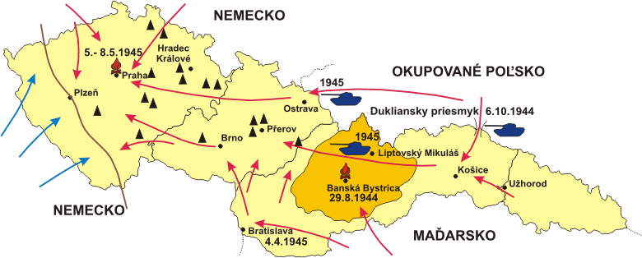
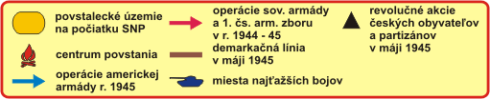
Oslobodzovanie Československa 1944 – 1945

Slide 10
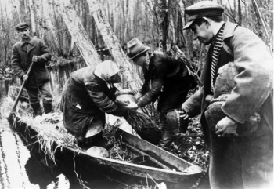
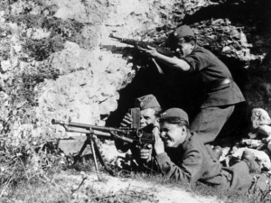
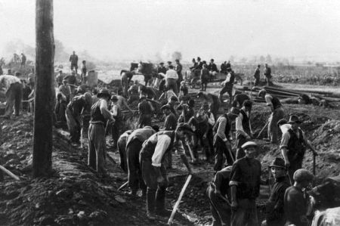
Význam SNP?
Odmietnutie nedemokratického režimu SR
Odmietnutie kolaborácie
Postavenie sa na stranu protihitlerovskej koalície
Šanca prehovoriť do otázok usporiadania štátu po vojne
Uznanie západnými mocnosťami

Slide 11
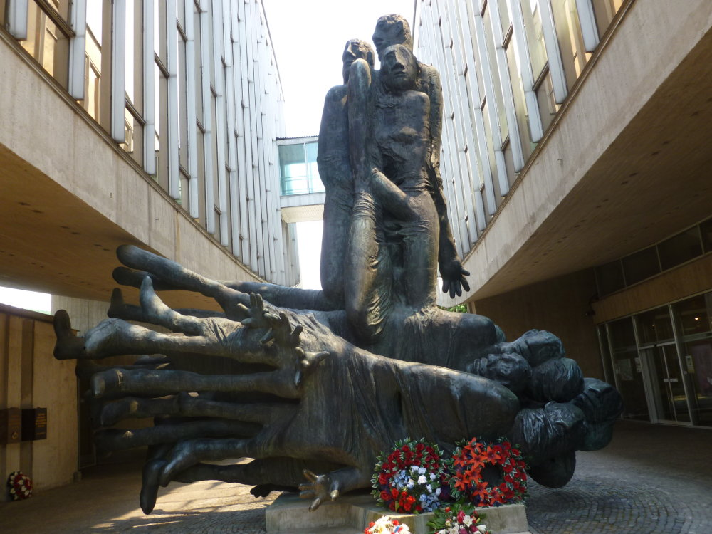
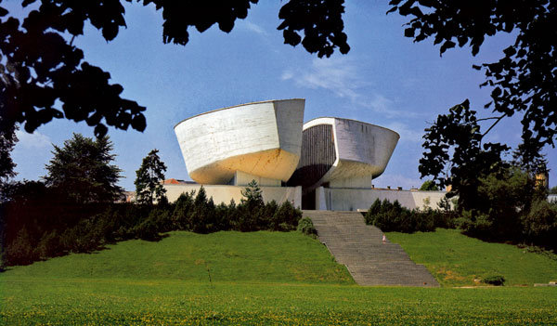
Kde sa nachádzajú nasledujúce pomníky?

Slide 12
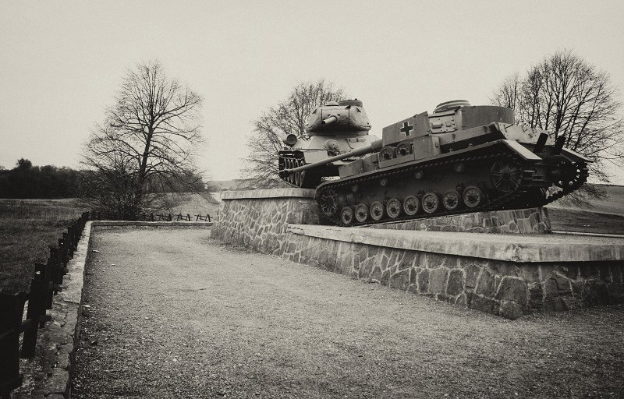

Slide 13
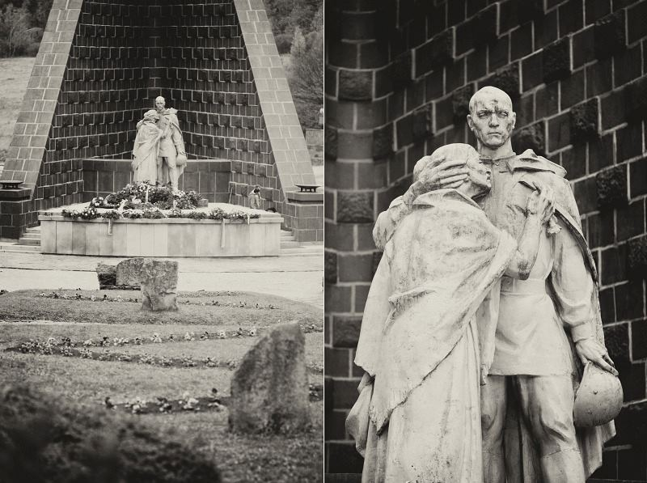

Slide 14
Neznámi hrdinovia
http://www.mojepovstanie.sk/

